Slide 1

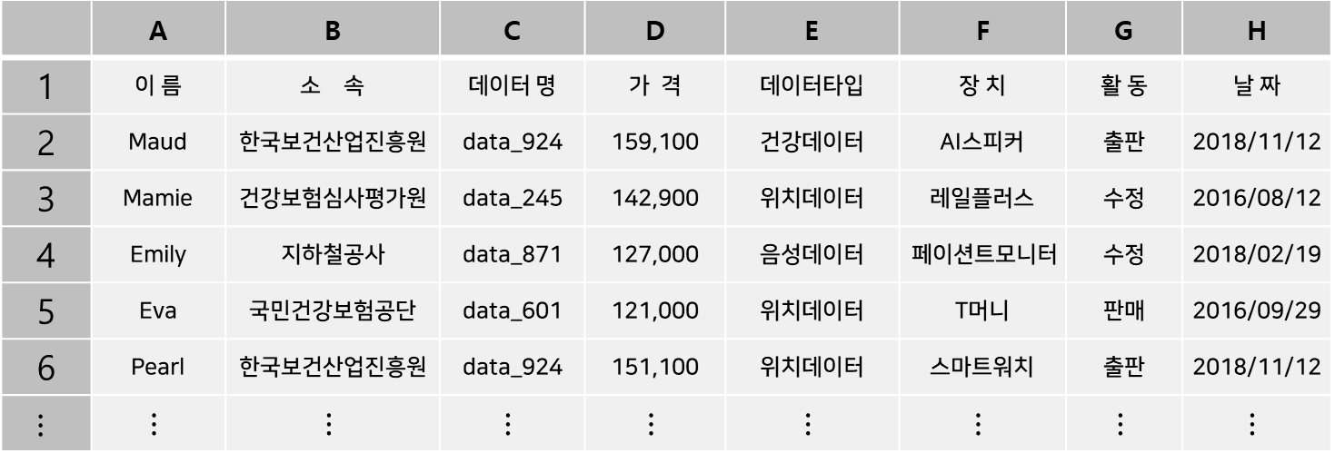
 | A | B | C | D | E | F | G | H
1 | 이 름 | 소 속 | 데이터 명 | 가 격 | 데이터타입 | 장 치 | 활 동 | 날 짜
2 | Maud | 한국보건산업진흥원 | data_924 | 159,100 | 건강데이터 | AI스피커 | 출판 | 2018/11/12
3 | Mamie | 건강보험심사평가원 | data_245 | 142,900 | 위치데이터 | 레일플러스 | 수정 | 2016/08/12
4 | Emily | 지하철공사 | data_871 | 127,000 | 음성데이터 | 페이션트모니터 | 수정 | 2018/02/19
5 | Eva | 국민건강보험공단 | data_601 | 121,000 | 위치데이터 | T머니 | 판매 | 2016/09/29
6 | Pearl | 한국보건산업진흥원 | data_924 | 151,100 | 위치데이터 | 스마트워치 | 출판 | 2018/11/12
$$⋮$$ | $$⋮$$ | $$⋮$$ | $$⋮$$ | $$⋮$$ | $$⋮$$ | $$⋮$$ | $$⋮$$ | $$⋮$$

Slide 2
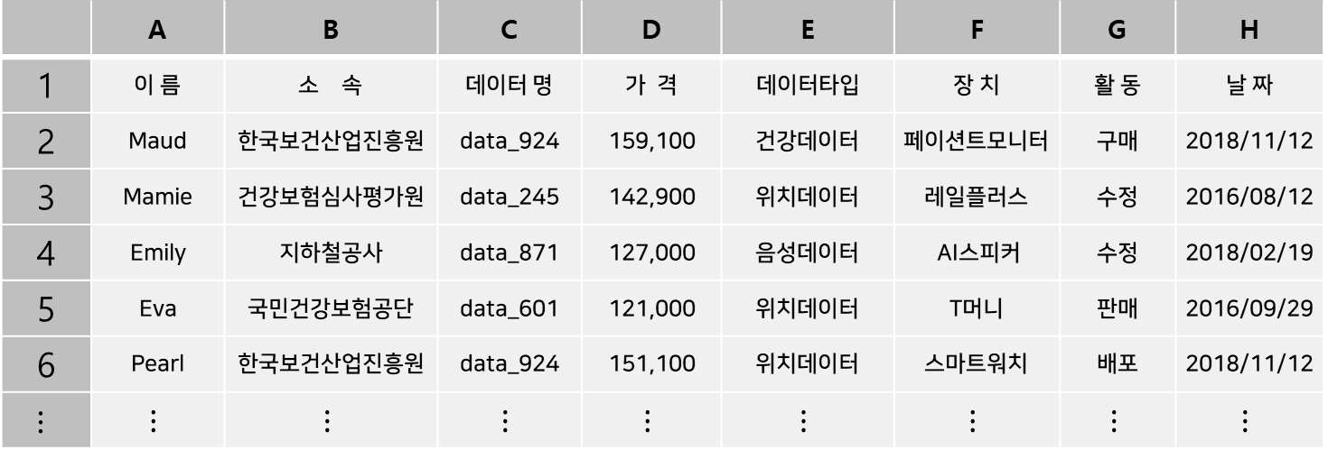
 | A | B | C | D | E | F | G | H
1 | 이 름 | 소 속 | 데이터 명 | 가 격 | 데이터타입 | 장 치 | 활 동 | 날 짜
2 | Maud | 한국보건산업진흥원 | data_924 | 159,100 | 건강데이터 | 페이션트모니터 | 구매 | 2018/11/12
3 | Mamie | 건강보험심사평가원 | data_245 | 142,900 | 위치데이터 | 레일플러스 | 수정 | 2016/08/12
4 | Emily | 지하철공사 | data_871 | 127,000 | 음성데이터 | AI스피커 | 수정 | 2018/02/19
5 | Eva | 국민건강보험공단 | data_601 | 121,000 | 위치데이터 | T머니 | 판매 | 2016/09/29
6 | Pearl | 한국보건산업진흥원 | data_924 | 151,100 | 위치데이터 | 스마트워치 | 배포 | 2018/11/12
$$⋮$$ | $$⋮$$ | $$⋮$$ | $$⋮$$ | $$⋮$$ | $$⋮$$ | $$⋮$$ | $$⋮$$ | $$⋮$$

Slide 3
< 노드 종류 >
사용자
속성: 이름 / 소속
Agent
데이터
속성: 데이터명/ 가격/ 데이터타입/ 수집 장치
Entity
활동(구매/ 판매/ 배포/ 수정)
속성: 활동/ 날짜
Activity

Slide 4
< 관계 종류 >
wasAttributedTo
Entity와 Agent간의 관계 발생
Entity
wasAttributedTo
Agent
wasGeneratedBy
Activity에 의해 Entity 생성
Entity
wasGeneratedBy
Activity
wasAssociatedWith
Agent에 의해 Activity가 수행
Activity
wasAssociatedWith
Agent

Slide 5
< 이력 그래프 정의 >
Agent
wasAttributedTo
wasAssociatedWith
Entity
wasGeneratedBy
Activity

Slide 6

이름: Maud
소속: 한국보건산업진흥원
Maud
wasAttributedTo
wasAssociatedWith
데이터명: Maud
가격: 159,100
데이터 타입: 건강데이터
수집 장치: 페이션트모니터
활동: 구매
날짜: 2018/11/12
data_924
wasGeneratedBy
구 매

Slide 7
Maud
수 정
data_248
data_821
Leo
배 포
구 매
data_924
Eva
판 매
data_126

Slide 8

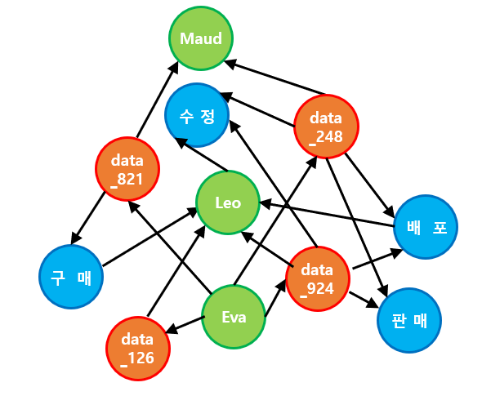


Slide 9
Version 1.0
Data
: name
: price
: d_type
: device
: owner
: owner_aff
Own
Person
: name
: affiliation
Generate
Act
Activity
: name
: date

Slide 10
생성
Generate
Data
Act
Person
Own
Data1
Generate
수정/가공/변환
Generate
Data2
Own
Act
Own
Person1
Person2

Slide 11
Data1
Generate
수정/가공/변환
Generate
Data2
Own
Act
Own
Person1
Person2
Data1
Generate
배포/판매/전달
Generate
Data1
Own
Own
Person1
Person2

Slide 12
Data1
Generate
수정/가공/변환
Generate
Data2
Own
Act
Own
Person1
Person2
생성
Generate
Data1
Generate
배포/판매
/전달
Generate
Data1
Generate
수정/가공
/변환
Generate
Data2
Own
Own
Act
Act
Own
Person1
Person2
Person3

Slide 13
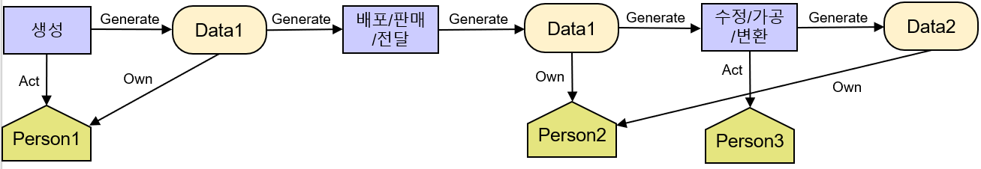

Slide 14
Version 2.0
Data
: name
: price
: d_type
: device
Generate
Person
: name
: affiliation
Activity
: name
: date
Act / Send / Receive

Slide 15
Data
: name
: price
: d_type
: device
Generate
: name
: date
Activity
Person
Act / Send / Receive
: name
: affiliation

Slide 16
생성
Generate
Data
Act
Person

Slide 17
Data1
Generate
가공/변환
Generate
Data2
Act
Person

Slide 18
배포/판매
Generate
Data1
Send
Receive
Person1
Person2

